Slide 1
Linear Regression

Slide 2
1. Story telling 2. Linear regression 3. Demo 4. Normal equation intuition
Agenda

Slide 3
History of computers and programming languages
Analytical Engine - Charles Babbage
Enigma - Arthur Scherbius
ENIAC - J. Presper Eckert, John Mauchly
Manchester Baby - Tom Kilburn
Modern Computers
Programming languages is for communicating with computer as efficiently as possible.
Notes:
History of Computer: https://en.wikipedia.org/wiki/Computer#History
Analytical engine: mechanical general-purpose computer (arithmetic logic unit, control flow -> loops, integrated memory). Polynomials calculation. (Programming language: Algorithm for the Analytical Engine) sources: text, the born of computers: video, image
Enigma: cipher device by Nazi Germany, electrical/mechanical, Turing break the enigma code at Bletchley Park. sources: text, how it works: video1, what its flaws: video2
ENIAC: to calculate artillery firing tables, all electrical. sources, first programmable: text, video, stackexchange image
Manchester Baby: first electronic stored-program computer, Neumann architecture. sources: text
Transistors
Integrated circuits
History of programming language: Assembly language, Fortran, Pascal, C, C#, Python, … sources: text
Szöveg
Az első mechanikus általános-célú számítógép az Analytical Engine volt. Amit Charles Babbage álmodta meg, majd a fia meg is valósította 1800 évek végén. Polinom számításra használtak.
Később színre lépett az Enigma, ami elektronikus és mechanikus számítógép volt. A II. világháborúba használták a németek titkosításra. Az enigma kódolást Alan Turing-ék fejtették meg Bletchley Parknál.
Az ENIAC az első teljesen elektronikus számítógép volt. Rakéták becsapódási helyét számolták ki vele.
Manchester számítógépnél pedig már megjelent a memória és a Neuman architektúra.
A tranzisztorok és az integrált áramkörök megjelenésével, pedig eljutunk a modern számítógépekig.
Mi az érdekesség mindegyik számítógépnél? Az hogy a kezdetektől jelen voltak a programozási nyelvek.
Enigmánál a cilinderek és a páros kötések. ENIAC kapcsolók, drótok (amit a nők “programoztak”). A modern számítógépeknél pedig a Assmebly nyelv, Fortran, Pascal, C#, Python.
Tehát mi is a programozzási nyelv? Egy nyelv, amivel tudunk kommunikálni a gépekkel.

Slide 4
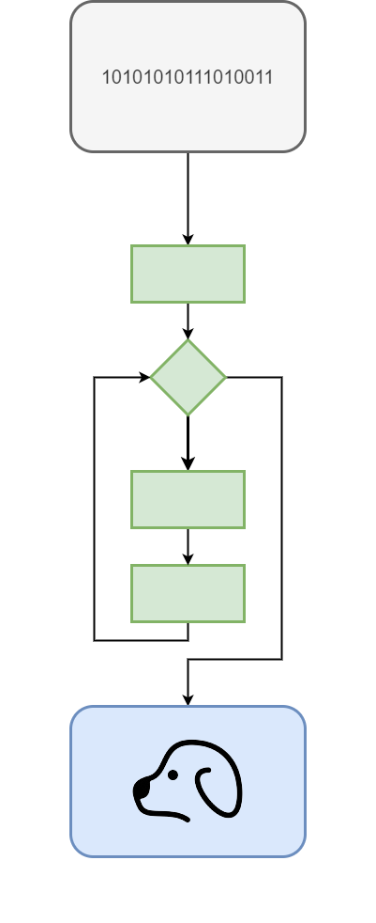
What do they have in common?
1. Input
2. Algorithm
3. Output
Notes:
Model = Algorithm = Intelligence
Enigma: bemenet: szöveg, algoritmus: cilinder and plugin settings, kimenet: kódolt szöveg
ENIAC: bemenet: rakéta alapbeállítás (lyukkártyán), algoritmus: kapcsolók, drótok (női programozók), kimenet: rakéta becsapódási koordináták
Modern számítógépek: bemenet: kép, hang, szöveg, … (1 és 0), algoritmus: programok (kedvenc programozási nyelv), kimenet: arcfelismerő, valós idejű fordító, szöveg összegző.
Mi lenne ha algoritmus írás helyett a gép találná ki a mögöttes algoritmust a bement és a kimenet alapján?
Megszületett a Mesterséges Intelligencia (AI), azon belül a Gépi Tanulás módszertana.
Szöveg:
Ha jobban szemügyre vesszük, mik lehetnek a közös pontok a gépeknél?
Elöszőr is kell egy bemenet.
Majd van egy algoritmus, ami a bemeneti adatok alapján számol. Programozási nyelvket használva. Enigmánál, ENIAC kapcsolók és drótok beállítása, modern számítógépeknél pedig.
Végül a kimenet, az algoritmus végkimenetele, ami már bármilyenember által értelmezhető.
pl. Az enigmánál a bemenet egy szöveg az algoritmus cilinderek, kötések megfelelő beállítása, végül a kimenet egy kódolt szöveg.
Pl. A modern számítógépeknél a bemenet lehet kép, hang, sakk pozicíó, az algoritmus egy kedvenc programozási nyelvben írt véges számú instrukciók sorozata. A kimenet pedig lehet az, hogy az arcfelismerő feloldja a telefonunkat vagy hogy AlphaZero megmutatja nekünk a legjobb sakk lépést.
A mesterséges intelligencia és gépi tanulás előtt ezeket az algoritmusokat úgyis nevezhetjük őket, hogy modelleket… sorrol sorra, lépésről lépésre minden lehetőségre gondolva kellett programozni, kódolni.
Szerencsére kitaláltunk rengeteg olyan modellt, ami képes tanulni az adatokból. Nincs szükség arra, hogy a programozó explicit minden lekódoljon. A tanulási paramétereket kell megadni, majd a modell magától megtanulja az algoritmust, amit a bemeneti és kimeneti adatok határozz meg.
A modellt szeretném egy konkrét példa alapján bemutatni a Lineáris regresszió által.

Slide 5
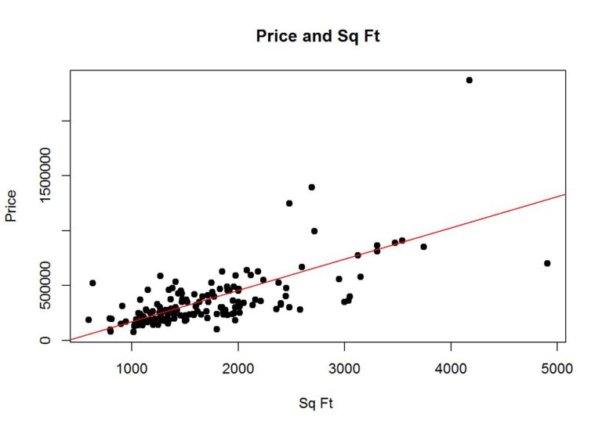

Linear Regression
Linear regression attempts to model the relationship between two variables by fitting a linear equation to observed data.
Notes:
Linear regression attempts to model the relationship between two variables by fitting a linear equation to observed data.
Correlation: positive, negative, no correlation. source
A linear regression line has an equation of the form Y = mX + b, where X is the explanatory variable and Y is the dependent variable.
X -> alapterület; Draw Y -> ház ára
Line parameters: m -> meredekség; b -> y tengely metszete
Lineáris vonal segítségével meg lehet jósolni/becsülni a ház árát az alapterület alapján.
image source
Szöveg:
Definició szerint a Lineáris regresszió az két változó közötti kapcsolatot mutatja meg. Például a ház alapterülete négyzet méterbe és a ház árának kapcsolata.
Látható hogy a mi esetünkbe, minnél nagyobb a ház alapterülete annál többe kerül a ház. Ebben az esetben beszélünk pozitív korrelációról.
Ha csökkene a ház ára a terület növekedésével, akkor beszélhetünk negatív korrelációról.
Végül ha nincs kihatással az alapterület növekedése és csökkenése a ház árára, akkor mondjuk azt hogy a két érték között nincs korreláció.
Ezt a korrelációt egy egyenes vonallal leírható, amit úgyneveznek, hogy a lineáris regressziós vonal. A vonal egyenletet a jó öreg: Y = mX + b egyenlettel lehet leírni.
Az Y a függő változó, azaz a ház ára. Az X az úgynevezett magyarázó változó, a mi esetünkbe az ház alapterületével szeretnénk megmagyarázni a ház árát.
Az m és b az egyeneshez tartozó paraméterek. Az m a meredekség a b pedig az y tengelymetszette.
A lineáris vonal segítségével meg lehet jósolni vagy becsülni a ház árát a ház alapterület alapján.

Slide 6
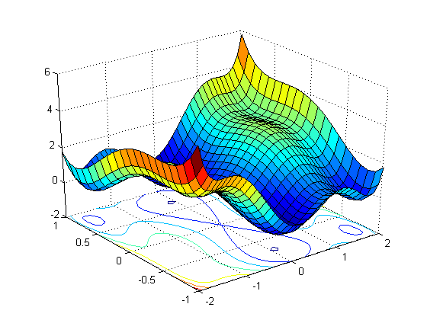



How do you find the best fit line?
1. Cost function
2. Optimizer
Notes:
J: Mean Squared Error (Átlagos négyzetes hiba függvény)
y_i: tényleges érték. A tényleges ház ára
\hat{y_i}: becsült érték. Tehát a lineáris vonal által megjósolt érték. A becsült ház ára.
n: adatok száma, (házakról begyűjtött adatok)
Minimalizálni szeretnék a költség függvény értékét.
cost function: equations
optimizer:
equation: theta: m, b paraméterek, Mennyit változzanak a paraméterek.
Rajz: X tengely -> meredekség (m); Y tengely -> y tengelymetszet; Z tengely -> hiba függvény értéke
Analógia: szánkózunk lefelé a lejtőről v. turista megtalálja a völgy legmélyebb pontját.
Szöveg:
Hogyan is tudjuk kiszámolni a legjobban illeszkedő vonalat (best fit line)?
Először is 2 fogalommal kell tisztában lenni a Költség függvény és az Optimalizálók fogalmával. Minden modellnél van egy cél függvény (objective function), aminek megszeretnénk találni a globális minimumát.
Nézzük a költség vagy hibafüggvényre egy példát. A J jelenti a költség függvényt, jobb oldalt pedig a legkisebb nyégyzetes hiba látható. Az y_i becsült érték, tehát a lineáris vonal által megjósolt érték (a ház becsült ára). Az \hat{y_i} pedig a tényleges érték (a ház tényleges ára). Az n pedig az adatokhalmaz nagysága. Mivel a becsült értékből kivonfjuk a tényleges értéket majd elosztjuk az összes elemmel, ezért ezt a hibafüggvény Átlagos Négyzetes Hibának (angolul Mean Squared Error) nevezzük.
A hibafüggvényeket ha vizualizáljuk, akkor egy ilyen domborzati mintát kapunk. Mivel nekünk két paramétert kell optimalizálni a lineáris regressziós modellnél a meredekséget és az y tengelymetszetet, ezért egy szép 3d felszínt kapunk. Minden paraméter párhoz tartozik egy hibaérték (error).
Különböző hibafüggvényeknek különböző függvénye lehet. Tehát a domborzat felszíne más.
A cél az, hogy megtaláljuk a hibafüggvény globális minimumát. Ez egy optimalizációs probléma. A probléma megtalálásához optimalizálókat használunk. Például a jól ismert gradiens módszer. A theta a modell paramétereit (meredekség, ytengelymetszet) jelöli a –alphad/dJ pedig az úgynevezett update statement, ami megmondja milyen írányba mozduljanak el a paraméterek.
Úgyis fel lehet fogni ezt mint a túrázást. A turistát ledobjuk egy tetszőleges helyre a dombon (költség függvényen). A turistának, pedig meg kell találnia a legmélyebb völgyet (a globális minimumot) a lehető leggyorsabban.
A turista a térkép (az optimalizáló) segítségével találja meg a globális minimumot. A jó optimalizáló és költésg függvény kiválasztásával tudjuk az elérni, hogy minnél gyorsabban elérjük a globális minimumot. Továbbá, hogy ne ragadjunk be lokális minimumba.

Slide 7

Optimizers
Gradient Descent | Normal Equation
It is an iterative algorithm
It is analytical approach
Gradient descent works well with large number of features
Normal equation works well with small number of features
No problem with non-invertible case
Problem, if (X) is non-invertible
Notes:
Összehasonlítás
GD: No need to handle non-invertibility case.
NE: If (X) is non-invertible , regularization can be used to handle this.
table: source
BigO calculation: source
Szöveg:
Szeretnék bemutatni két optimalizáló algoritmust. A gradiens módszert és a normál egyenletet.
A gradiens iteratív algoritmus, ami azt jelenti iterációról iterációra tanítjuk a modellt.
A normal egyenlet pedig analitikus megközelítés, ami egyből megtalálja a globális minimumot.
A gradiens előnye, hogy jól működik nagy számú featureknél (a bemeneti adat tulajdonságaitól ház terület, elhelyezkedés, ára, szobaszáma, stb.)
A normál egyenlet nem jól használható nagy számú feature esetén.
Egyenlet: theta paraméterek
Mennyire szuper, hogy a normál egyenletnek nem kell iterálni és mégis megtalálja globális minimumot. Mi lehet vele mégis a baj?
A probléma a Mátrix inverzálásánál kell keresni. Nem garantált, hogy egy mátrixnak van inverze. Ugye ha a mátrix determinánsa 0, akkor nincs inverze.
Ennek a megoldására használnak úgynevezett pszeudó inveverzeket. Viszont az invertálási probléma alapból jelen van.
Mekkora a futási idő komplexitása a két algoritmus esetén?
GD k (iteráció) n^2 (feature), NE n^3 (feature) az (X^TX)^-1 –ből adódoan.

Slide 8
Demo
Notes:
Szöveg:
Lássuk az evoCampus során elkészített WPF alkalmazást.

Slide 9
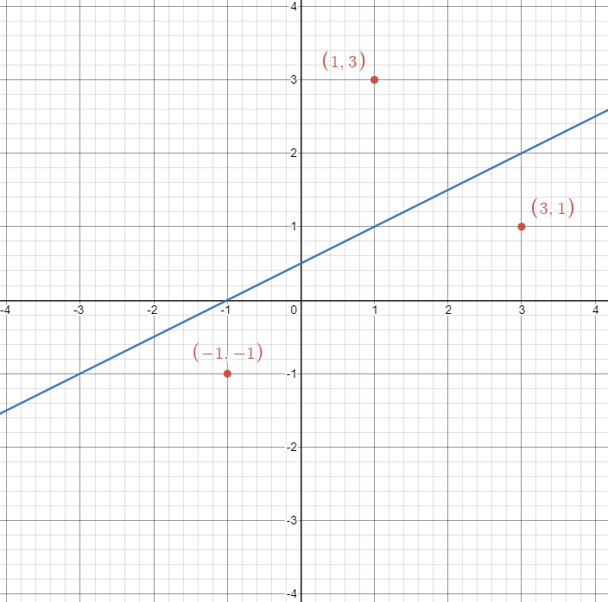
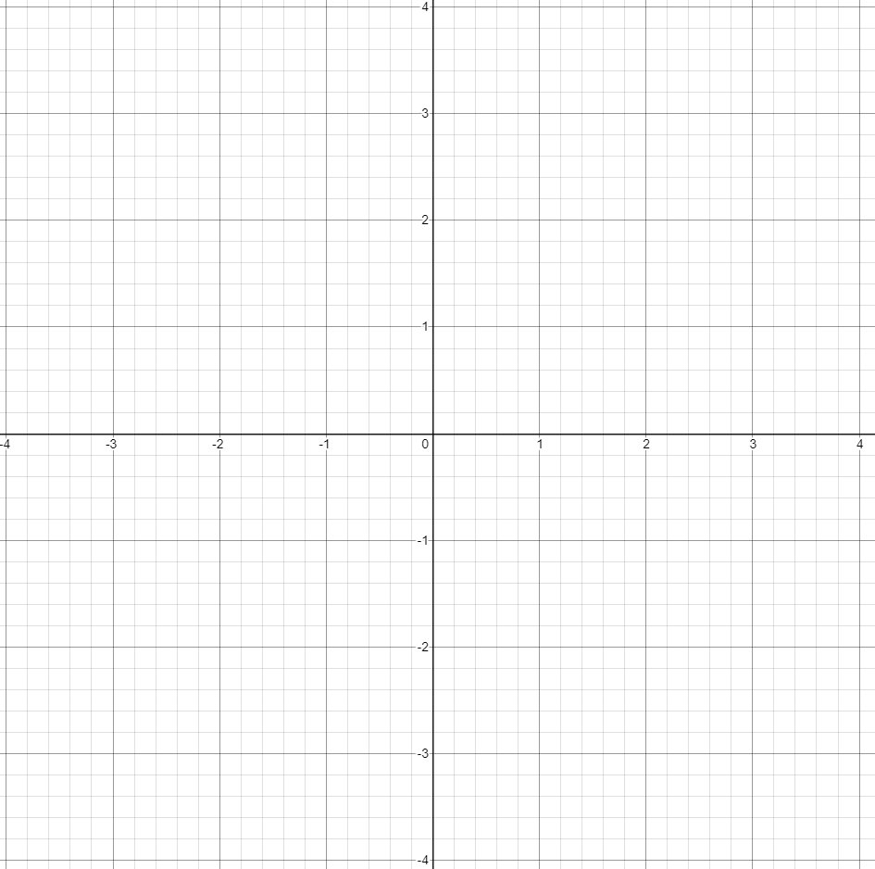
Normal Equation intuition
Notes:
create graph: desmos
visualized
algebra solution
Draw (x, y), Draw best fit line
Appear B_0, B_x = y equation
Expand equation with example
Next slide

Slide 10

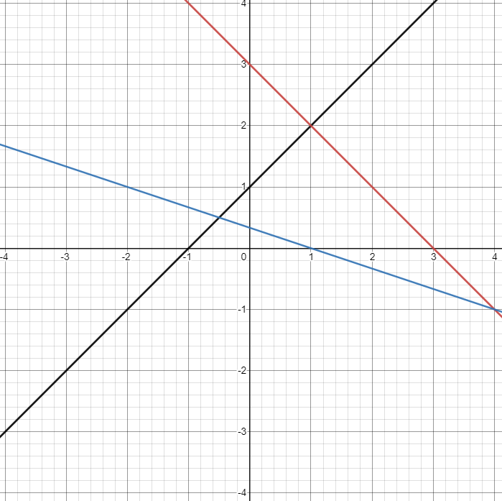
Normal equation
Notes:
linreg calculator
Draw lines in graph
There is no 1 solution -> datapoint could not fit in the same line. Overdetermined equation.
There is “almost good” solution.
X*b = y; X.TX*b = X.T*y; b = (X.TX)^-1*X.Ty
Homework calculate the example by hand.

Slide 11



Neural Networks
$$z=W∗A+b$$
$$a=g(z)$$
$$X$$
$$\hat{Y}$$
Notes:
Neuron
Neuron Layers: input, hidden, output
Forward propagation
Calculate z and Activation function
X, Weights, A, b, g
Backward propagation

Slide 12
Thank you for the attention!

